Slide 1

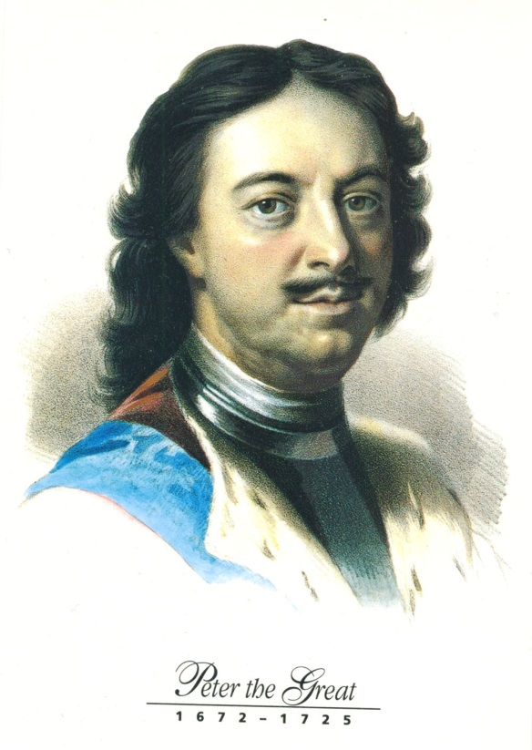
1724 г-
основание российской Академии наук
Пётр
I

Slide 2


Slide 3
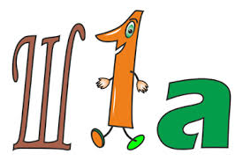

Slide 4
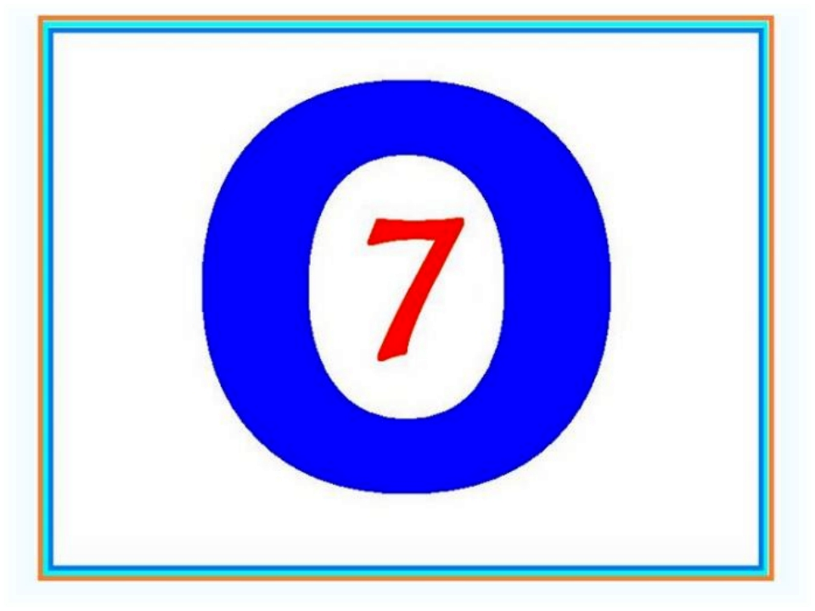

Slide 5
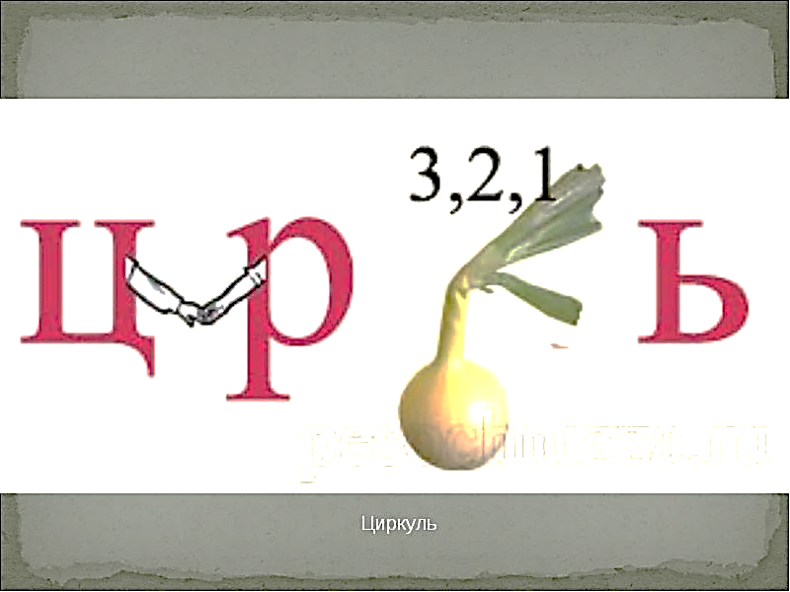

Slide 6


Slide 7


Slide 8
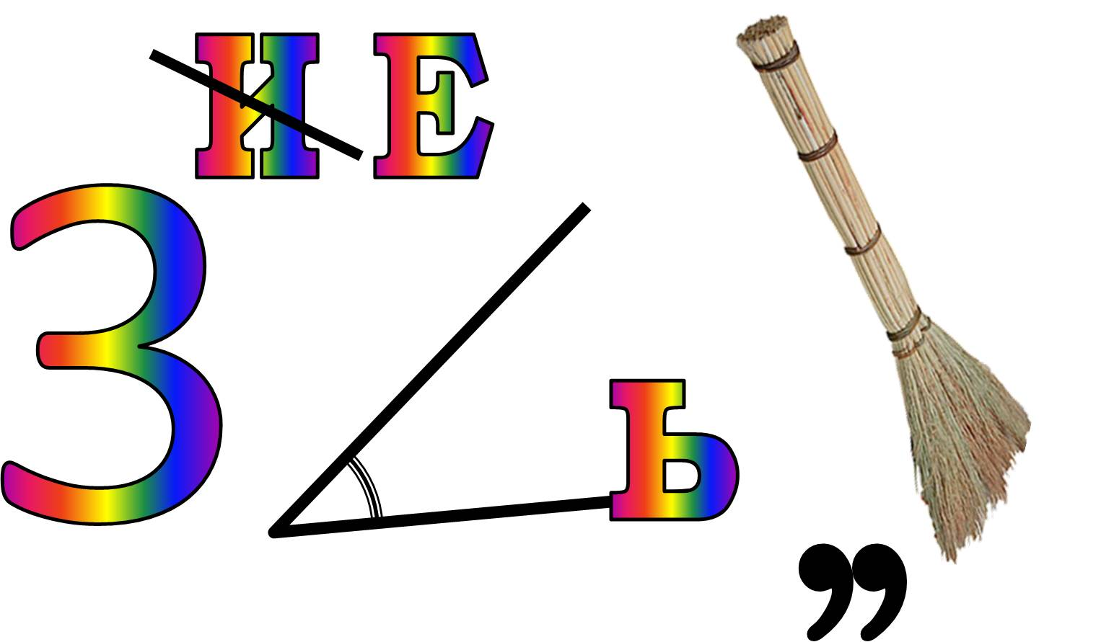

Slide 9

Окружающий мир

Slide 10
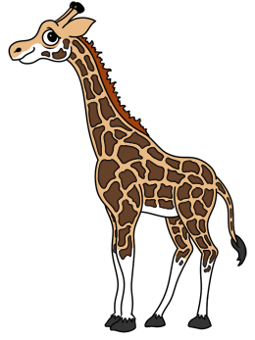

Slide 11
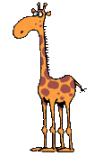

Slide 12

Доскажи словечко

Slide 13
